Slide 1
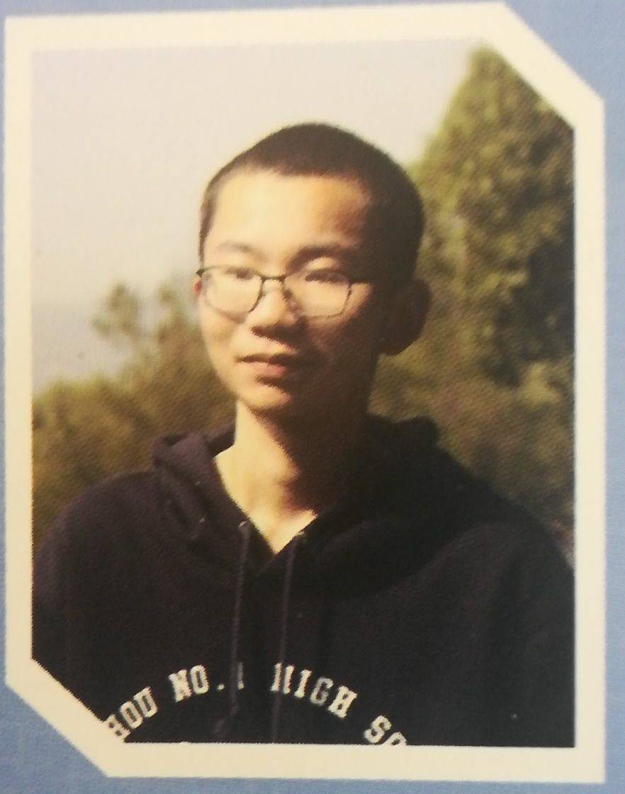
广义串并联图
福州一中 林昊翰（E·Space粉丝应援团）
福州一中 陈雨昕（E·Space粉丝应援团）
Fig.1 E·Space 珍贵照片

Slide 2

定义
我们把一张无自环无向连通图称为广义串并联图，当且仅当不存在 $4$ 个结点及 $6$ 条两两除公共端点外点不相交的路径连接这 $4$ 个结点的每一对（简短一点说，不存在同胚于 $K_{4}$ 的子图）。

Slide 3
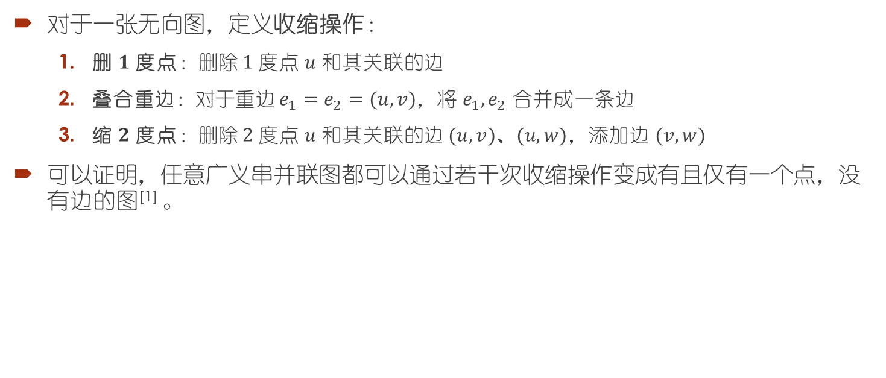
收缩操作
对于一张无向图，定义收缩操作：
  删 $1$ 度点：删除 $1$ 度点 $u$ 和其关联的边
  叠合重边：对于重边 $e_{1}=e_{2}=(u, v)$，将 $e_{1}, e_{2}$ 合并成一条边
  缩 $2$ 度点：删除 $2$ 度点 $u$ 和其关联的边 $(u, v)$、$(u, w)$，添加边 $(v, w)$
可以证明，任意广义串并联图都可以通过若干次收缩操作变成有且仅有一个点，没有边的图^{[1]} 。

Slide 4
小试牛刀
收缩操作有什么作用呢？
广义串并联图上简单 DP
稀疏随机图的简单 DP
我们来看两道例题

Slide 5
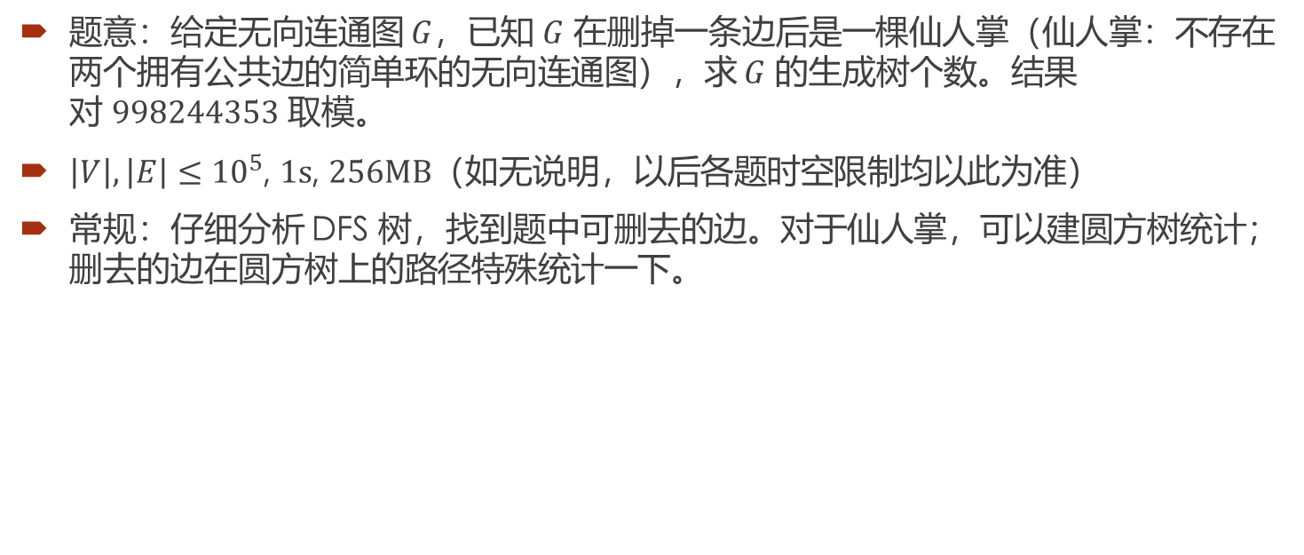
[SNOI2020]生成树
题意：给定无向连通图 $G$，已知 $G$ 在删掉一条边后是一棵仙人掌（仙人掌：不存在两个拥有公共边的简单环的无向连通图），求 $G$ 的生成树个数。结果对 $998244353$ 取模。
$\left|V\right|,\left|E\right|≤{10}^{5}$, $1s$, $256MB$（如无说明，以后各题时空限制均以此为准）
常规：仔细分析 DFS 树，找到题中可删去的边。对于仙人掌，可以建圆方树统计；删去的边在圆方树上的路径特殊统计一下。

Slide 6
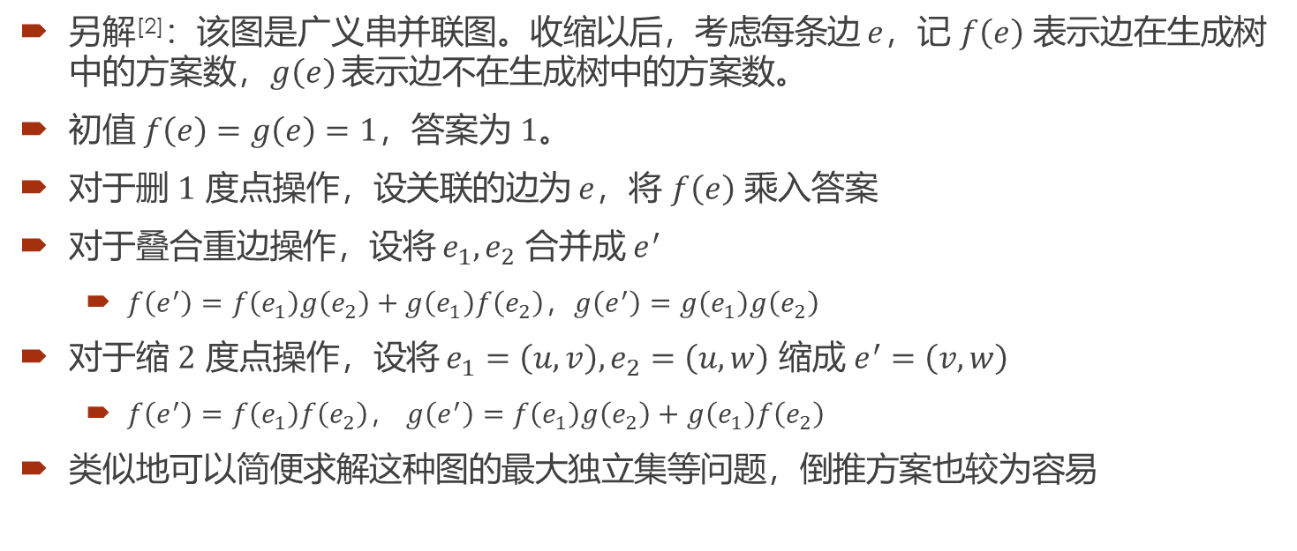
[SNOI2020]生成树
另解^{[2]}：该图是广义串并联图。收缩以后，考虑每条边 $e$，记 $f\left(e\right)$ 表示边在生成树中的方案数，$g\left(e\right)$ 表示边不在生成树中的方案数。
初值 $f\left(e\right)=g\left(e\right)=1$，答案为 $1$。
对于删 $1$ 度点操作，设关联的边为 $e$，将 $f\left(e\right)$ 乘入答案
对于叠合重边操作，设将 $e_{1}, e_{2}$ 合并成 $e^{′}$
  $f\left(e^{′}\right)=f\left(e_{1}\right)g\left(e_{2}\right)+g\left(e_{1}\right)f\left(e_{2}\right)$，$g\left(e^{′}\right)=g\left(e_{1}\right)g\left(e_{2}\right)$
对于缩 $2$ 度点操作，设将 $e_{1}=\left(u, v\right), e_{2}=\left(u, w\right)$ 缩成 $e^{′}=\left(v, w\right)$
  $f\left(e^{′}\right)=f\left(e_{1}\right)f\left(e_{2}\right)$， $g\left(e^{′}\right)=f\left(e_{1}\right)g\left(e_{2}\right)+g\left(e_{1}\right)f\left(e_{2}\right)$
类似地可以简便求解这种图的最大独立集等问题，倒推方案也较为容易

Slide 7
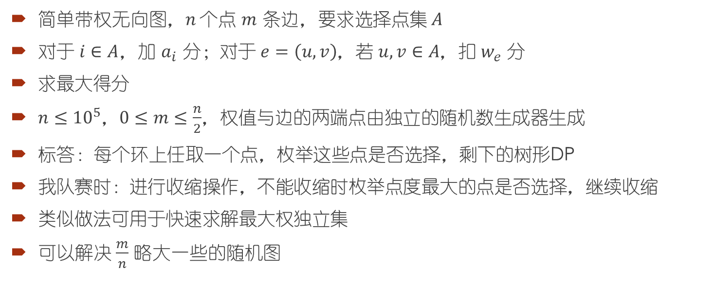
[THUPC2021预赛]独立
简单带权无向图，$n$ 个点 $m$ 条边，要求选择点集 $A$
对于 $i∈A$，加 $a_{i}$ 分；对于 $e=\left(u, v\right)$，若 $u, v∈A$，扣 $w_{e}$ 分
求最大得分
$n≤{10}^{5}$，$0≤m≤\frac{n}{2}$，权值与边的两端点由独立的随机数生成器生成
标答：每个环上任取一个点，枚举这些点是否选择，剩下的树形DP
我队赛时：进行收缩操作，不能收缩时枚举点度最大的点是否选择，继续收缩
类似做法可用于快速求解最大权独立集
可以解决 $\frac{m}{n}$ 略大一些的随机图

Slide 8
能不能做到更多？
我们希望将仙人掌上类似问题推广进来，例如：
链分治维护动态DP
较复杂DP
多次询问最短路
点/边分治
我们需要发掘更多的性质来解决这些问题。

Slide 9
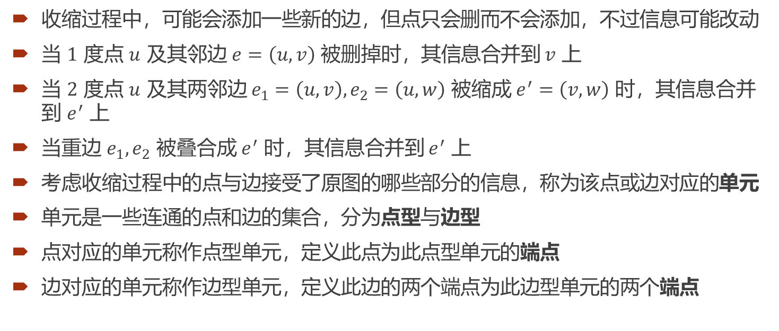
单元
收缩过程中，可能会添加一些新的边，但点只会删而不会添加，不过信息可能改动
当 $1$ 度点 $u$ 及其邻边 $e=\left(u, v\right)$ 被删掉时，其信息合并到 $v$ 上
当 $2$ 度点 $u$ 及其两邻边 $e_{1}=\left(u, v\right), e_{2}=\left(u, w\right)$ 被缩成 $e^{′}=\left(v, w\right)$ 时，其信息合并到 $e^{′}$ 上
当重边 $e_{1}, e_{2}$ 被叠合成 $e^{′}$ 时，其信息合并到 $e^{′}$ 上
考虑收缩过程中的点与边接受了原图的哪些部分的信息，称为该点或边对应的单元
单元是一些连通的点和边的集合，分为点型与边型
点对应的单元称作点型单元，定义此点为此点型单元的端点
边对应的单元称作边型单元，定义此边的两个端点为此边型单元的两个端点

Slide 10
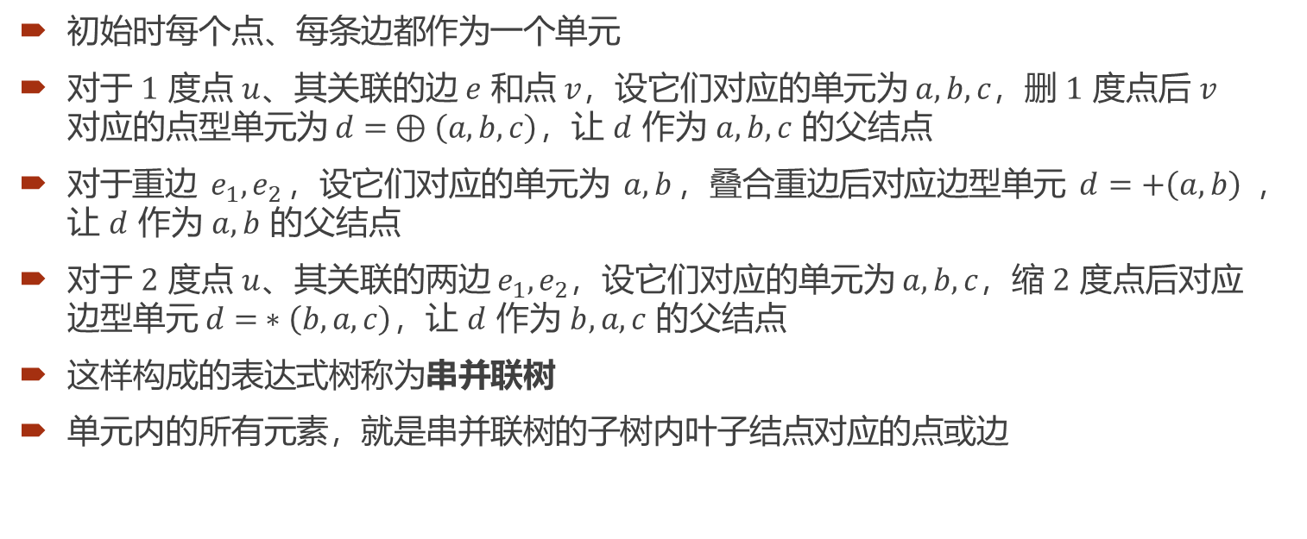
串并联树
初始时每个点、每条边都作为一个单元
对于 $1$ 度点 $u$、其关联的边 $e$ 和点 $v$，设它们对应的单元为 $a, b, c$，删 $1$ 度点后 $v$ 对应的点型单元为 $d= ⊕\left(a, b, c\right)$，让 $d$ 作为 $a, b, c$ 的父结点
对于重边 $e_{1}, e_{2}$，设它们对应的单元为 $a, b$，叠合重边后对应边型单元 $d=+\left(a, b\right)$ ，让 $d$ 作为 $a, b$ 的父结点
对于 $2$ 度点 $u$、其关联的两边 $e_{1}, e_{2}$，设它们对应的单元为 $a, b, c$，缩 $2$ 度点后对应边型单元 $d= ∗\left(b, a, c\right)$，让 $d$ 作为 $b, a, c$ 的父结点
这样构成的表达式树称为串并联树
单元内的所有元素，就是串并联树的子树内叶子结点对应的点或边

Slide 11

似曾相识？
和 Top tree 是不是很像？
共同点在于：
  Top tree 和串并联树的单元对应结构都只有少数端点与外部邻接
  Top tree 和串并联树的结构都表示了单元的合并操作
  Top tree 和串并联树的合并操作都消除了度为 $1$ 或 $2$ 的点

Slide 12
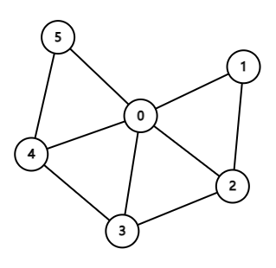
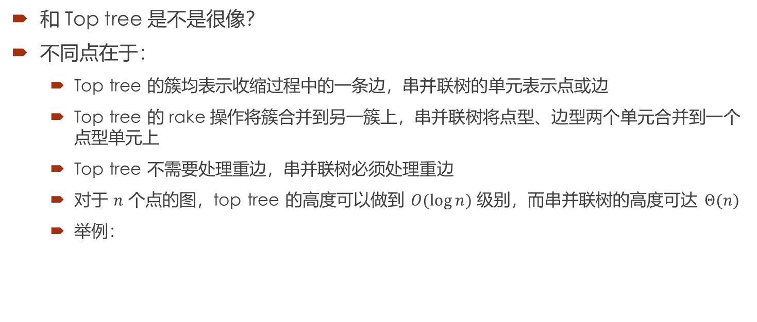
似曾相识？
和 Top tree 是不是很像？
不同点在于：
  Top tree 的簇均表示收缩过程中的一条边，串并联树的单元表示点或边
  Top tree 的 rake 操作将簇合并到另一簇上，串并联树将点型、边型两个单元合并到一个点型单元上
  Top tree 不需要处理重边，串并联树必须处理重边
  对于 $n$ 个点的图，top tree 的高度可以做到 $O(\log{n})$ 级别，而串并联树的高度可达 $Θ(n)$
  举例：

Slide 13
有什么用？
串并联树可以将原广义串并联图转化为树形结构，有助于解析广义串并联图的结构，将树上相关问题推广到广义串并联图上来。
一个直接应用就是可以在串并联树上链分治维护动态DP。
以下举一例。

Slide 14
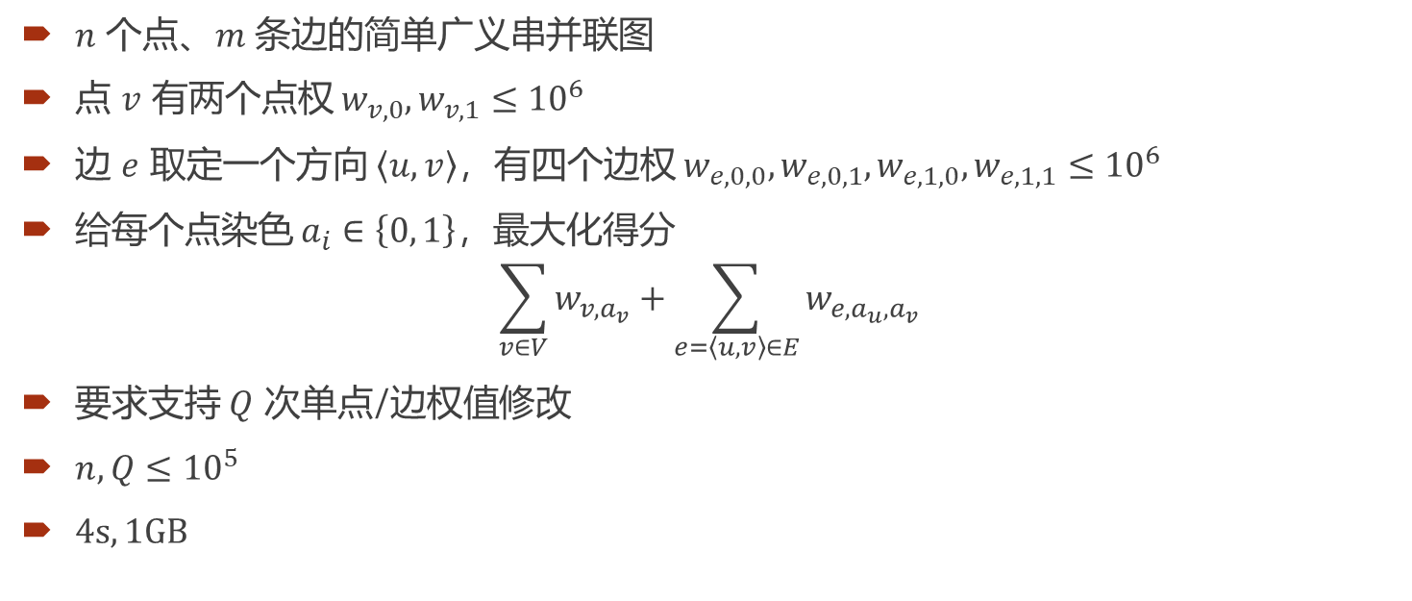
[2019 集训队互测]公园^{[1]}
$n$ 个点、$m$ 条边的简单广义串并联图
点 $v$ 有两个点权 $w_{v,0}, w_{v,1}≤{10}^{6}$
边 $e$ 取定一个方向 $\left\langle u, v\right\rangle$，有四个边权 $w_{e,0,0}, w_{e,0,1}, w_{e,1,0}, w_{e,1,1}≤{10}^{6}$
给每个点染色 $a_{i}∈\left\{0, 1\right\}$，最大化得分
$$\sum_{v∈V}{w_{v, a_{v}}}+\sum_{e=\left\langle u, v\right\rangle ∈E}{w_{e,a_{u},a_{v}}}$$
要求支持 $Q$ 次单点/边权值修改
$n, Q≤{10}^{5}$
$4s, 1GB$

Slide 15
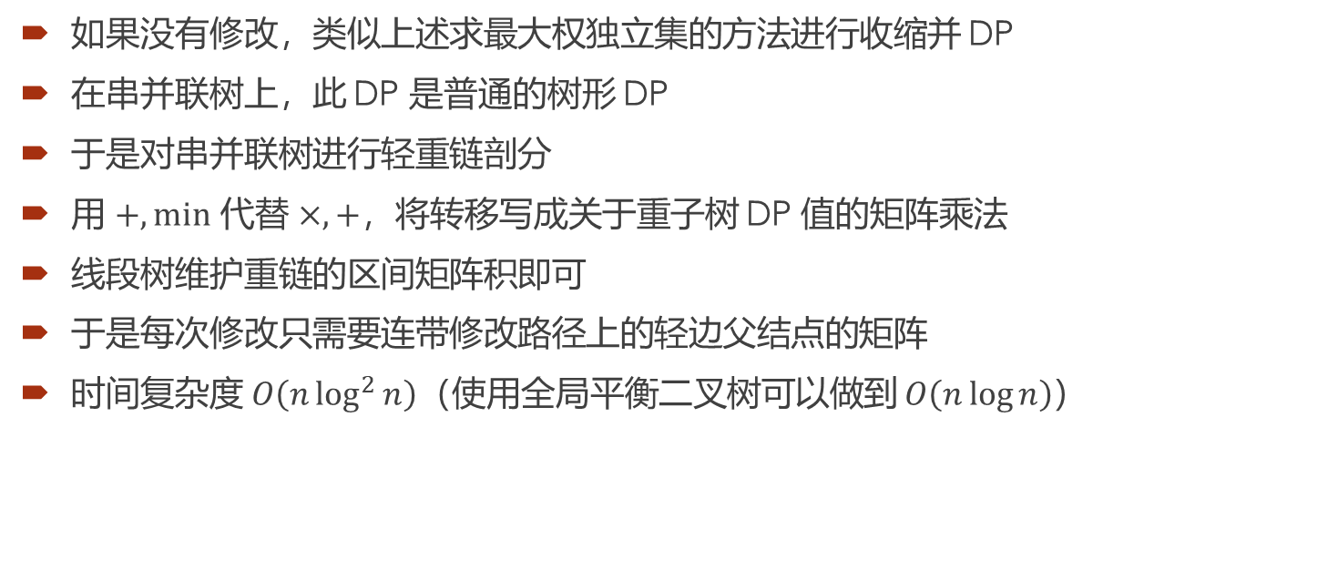
解法
如果没有修改，类似上述求最大权独立集的方法进行收缩并 DP
在串并联树上，此 DP 是普通的树形 DP
于是对串并联树进行轻重链剖分
用 $+, min$ 代替 $×, +$，将转移写成关于重子树 DP 值的矩阵乘法
线段树维护重链的区间矩阵积即可
于是每次修改只需要连带修改路径上的轻边父结点的矩阵
时间复杂度 $O\left(n\log^{2}{n}\right)$（使用全局平衡二叉树可以做到 $O\left(n\log{n}\right)$）

Slide 16
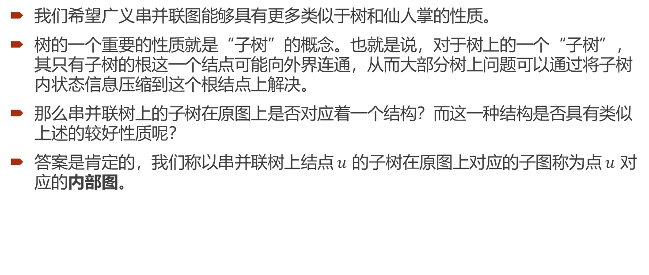
更多性质
我们希望广义串并联图能够具有更多类似于树和仙人掌的性质。
树的一个重要的性质就是“子树”的概念。也就是说，对于树上的一个“子树”，其只有子树的根这一个结点可能向外界连通，从而大部分树上问题可以通过将子树内状态信息压缩到这个根结点上解决。
那么串并联树上的子树在原图上是否对应着一个结构？而这一种结构是否具有类似上述的较好性质呢？
答案是肯定的，我们称以串并联树上结点 $u$ 的子树在原图上对应的子图称为点 $u$ 对应的内部图。

Slide 17
内部图
点型单元的内部图为其所有元素对应的子图，边型单元内部图是所有元素补上两端点后对应的子图
可以证明，内部图只有端点这一到两个结点可能向外界连通，这一性质也就和上述子树性质十分相似，可以通过这个性质将内部图内状态信息压缩到端点上解决

Slide 18


内部图
如图所示：
$$u$$
$$e_{4}$$

Slide 19
内部图
利用这个性质我们可以更加透彻地分析上述的 DP，并且能解决许多新的问题。
以下举几个例子：

Slide 20

广义串并联图最长简单路径（较复杂DP）
$n$ 个点、$m$ 条边的简单广义串并联图
边有长度，不超过 ${10}^{9}$
求图中最长的简单路径。
$n,m≤{10}^{5}$

Slide 21
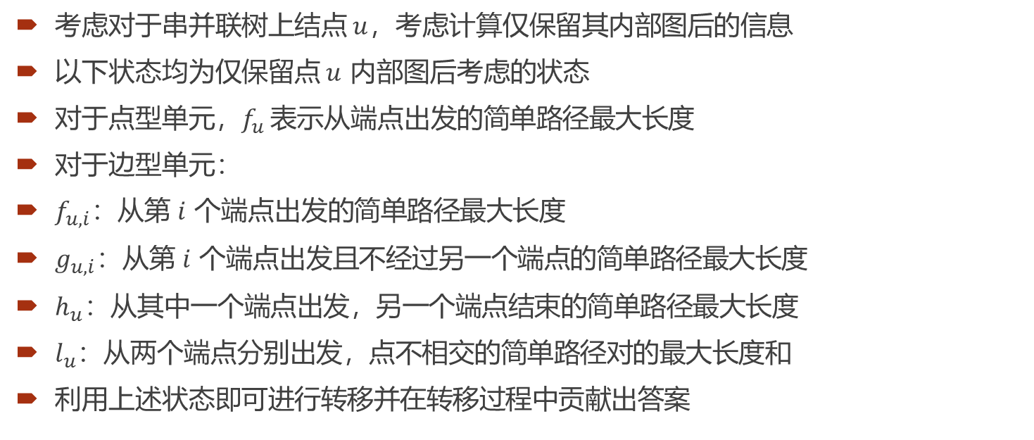
解法
考虑对于串并联树上结点 $u$，考虑计算仅保留其内部图后的信息
以下状态均为仅保留点 $u$ 内部图后考虑的状态
对于点型单元，$f_{u}$ 表示从端点出发的简单路径最大长度
对于边型单元：
$f_{u,i}$：从第 $i$ 个端点出发的简单路径最大长度
$g_{u, i}$：从第 $i$ 个端点出发且不经过另一个端点的简单路径最大长度
$h_{u}$：从其中一个端点出发，另一个端点结束的简单路径最大长度
$l_{u}$：从两个端点分别出发，点不相交的简单路径对的最大长度和
利用上述状态即可进行转移并在转移过程中贡献出答案

Slide 22

广义串并联图最短路
$n$ 个点、$m$ 条边的简单广义串并联图
边有长度，不超过 ${10}^{9}$
$q$ 组询问，每次询问两个点 $x_{1},x_{2}$ 之间的最短路长度。
$n,q,m≤{10}^{5}$

Slide 23
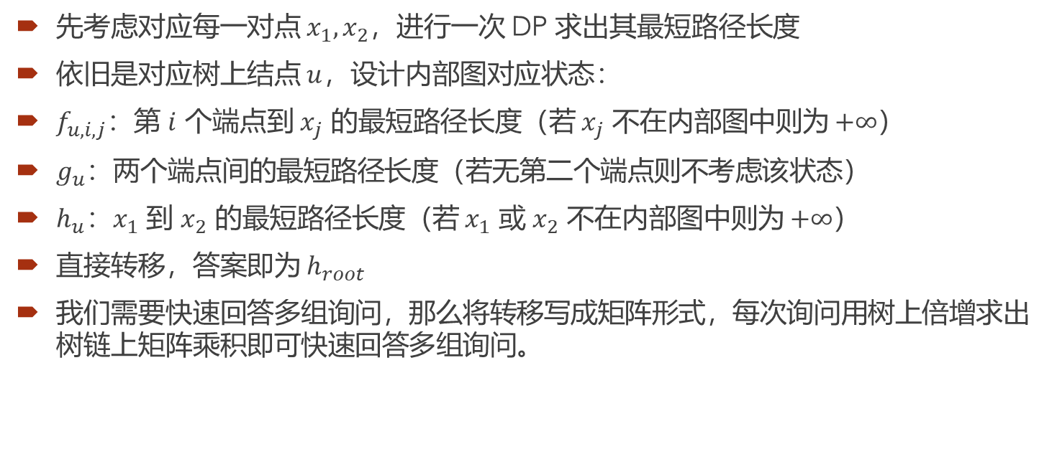
解法
先考虑对应每一对点 $x_{1},x_{2}$，进行一次 DP 求出其最短路径长度
依旧是对应树上结点 $u$，设计内部图对应状态：
$f_{u,i,j}$：第 $i$ 个端点到 $x_{j}$ 的最短路径长度（若 $x_{j}$ 不在内部图中则为 $+∞$）
$g_{u}$：两个端点间的最短路径长度（若无第二个端点则不考虑该状态）
$h_{u}$：$x_{1}$ 到 $x_{2}$ 的最短路径长度（若 $x_{1}$ 或 $x_{2}$ 不在内部图中则为 $+∞$）
直接转移，答案即为 $h_{root}$
我们需要快速回答多组询问，那么将转移写成矩阵形式，每次询问用树上倍增求出树链上矩阵乘积即可快速回答多组询问。

Slide 24
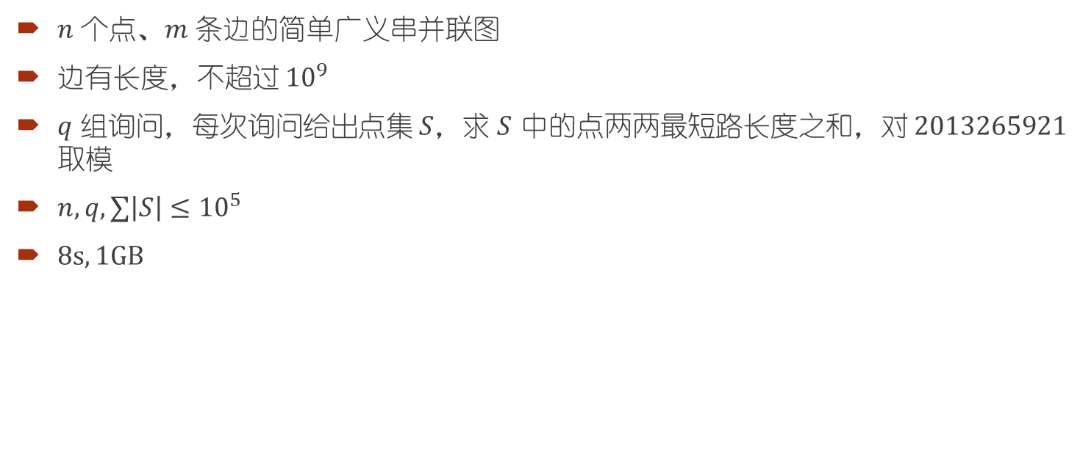
[集训队互测活动 2021]逛公园
$n$ 个点、$m$ 条边的简单广义串并联图
边有长度，不超过 ${10}^{9}$
$q$ 组询问，每次询问给出点集 $S$，求 $S$ 中的点两两最短路长度之和，对 $2013265921$ 取模
$n, q,∑\left|S\right|≤{10}^{5}$
$8s, 1GB$

Slide 25
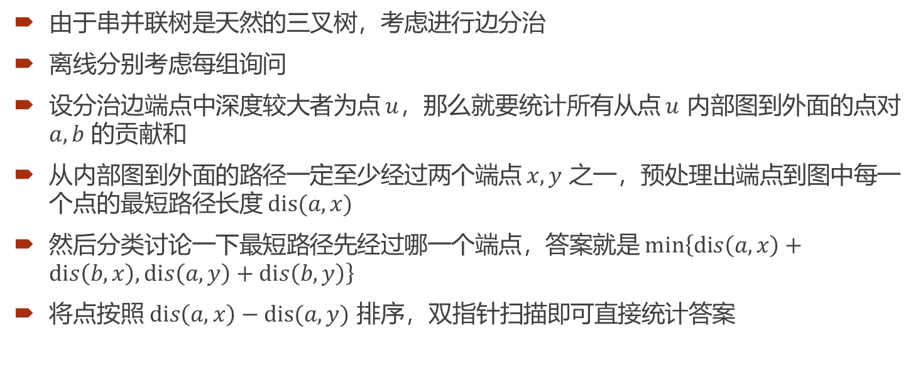
解法
由于串并联树是天然的三叉树，考虑进行边分治
离线分别考虑每组询问
设分治边端点中深度较大者为点 $u$，那么就要统计所有从点 $u$ 内部图到外面的点对 $a,b$ 的贡献和
从内部图到外面的路径一定至少经过两个端点 $x,y$ 之一，预处理出端点到图中每一个点的最短路径长度 $dis(a,x)$
然后分类讨论一下最短路径先经过哪一个端点，答案就是 $min\left\{dis\left(a,x\right)+dis\left(b,x\right),dis\left(a,y\right)+dis\left(b,y\right)\right\}$
将点按照 $dis\left(a,x\right)−dis(a,y)$ 排序，双指针扫描即可直接统计答案

Slide 26

总结
广义串并联图是一类覆盖面较广的图，是针对 $≤2$ 度点的算法能够直接解决的最大范围
利用 $≤2$ 度点的特殊性质，可以用三种收缩操作不断规约问题，依此写出 DP
除广义串并联图外，收缩操作对稀疏一般图有较好的效果
将收缩操作建立成串并联树，可以解决动态 DP、分治统计等题型

Slide 27
参考文献
[1] 吴作同. 《公园》命题报告, IOI2019 中国国家候选队论文集, 2019
[2] 左骏驰. SNOI2020 部分题解, https://www.cnblogs.com/mathematician/p/13272327.html, 2020

Slide 28
致谢
感谢父母的养育之恩
感谢教练和学长的关心与教导
感谢CCF提供的交流机会
感谢各位的倾听

